Slide 1


MEDIA MENGAJAR
Matematika
UNTUK SD/MI KELAS 5
Notes:
Teks warna “BUDAYA DAN BAHASA BANJAR” diubah sesuai cover dan tingkat kelas

Slide 2
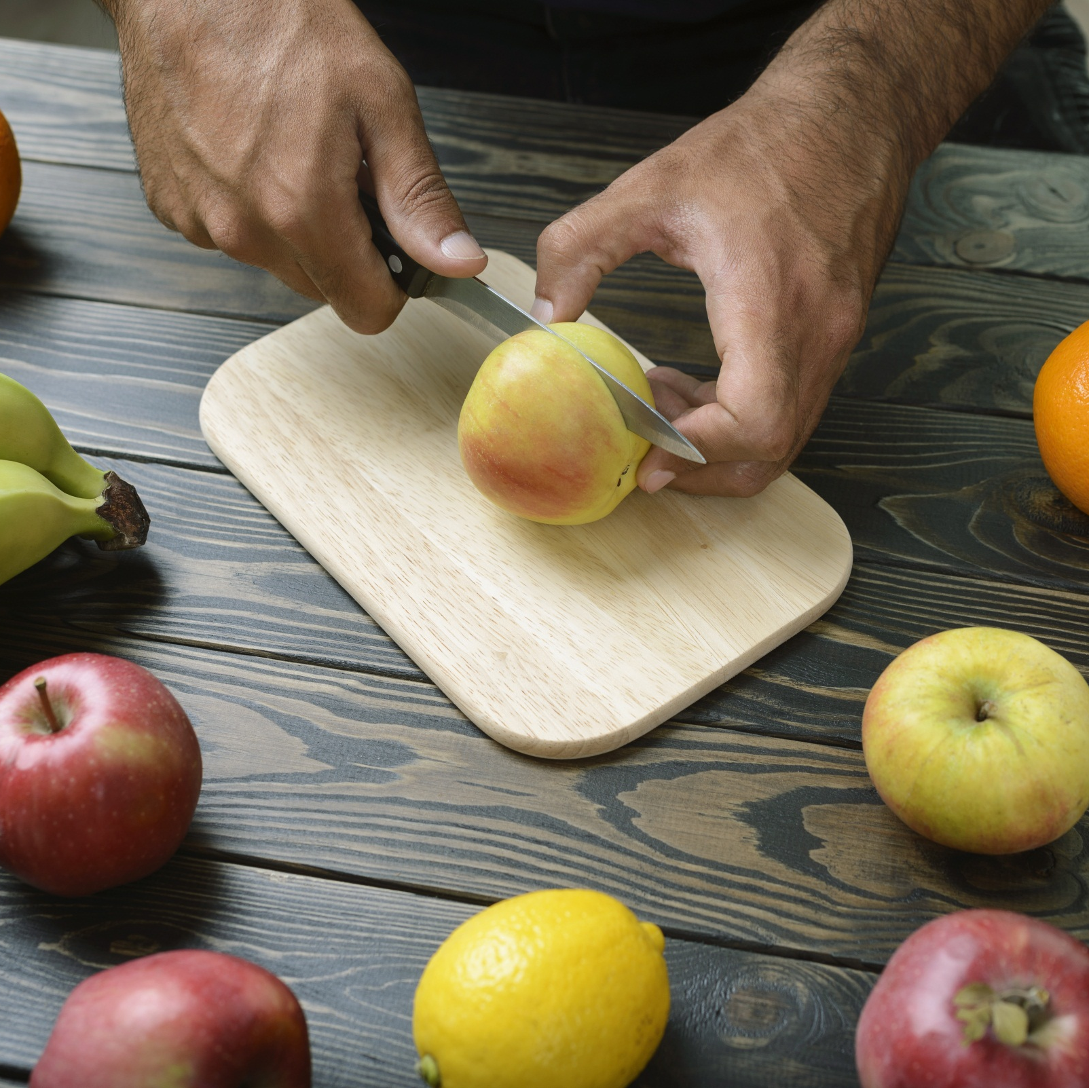
Bab
Operasi Hitung Pecahan
2
Tujuan Pembelajaran
Membandingkan dan mengurutkan pecahan.
Menentukan hasil penjumlahan dan pengurangan pecahan dengan penyebut berbeda.
Menentukan hasil perkalian dan pembagian pecahan biasa dan desimal.
Menyelesaikan masalah yang berkaitan dengan penjumlahan dan pengurangan pecahan dengan penyebut berbeda.
Menyelesaikan masalah yang berkaitan dengan perkalian dan pembagian pecahan biasa dan desimal.
Notes:
Jika terdapat gambar cantumkan sumber gambar dgn ukuran font 10pt

Slide 3

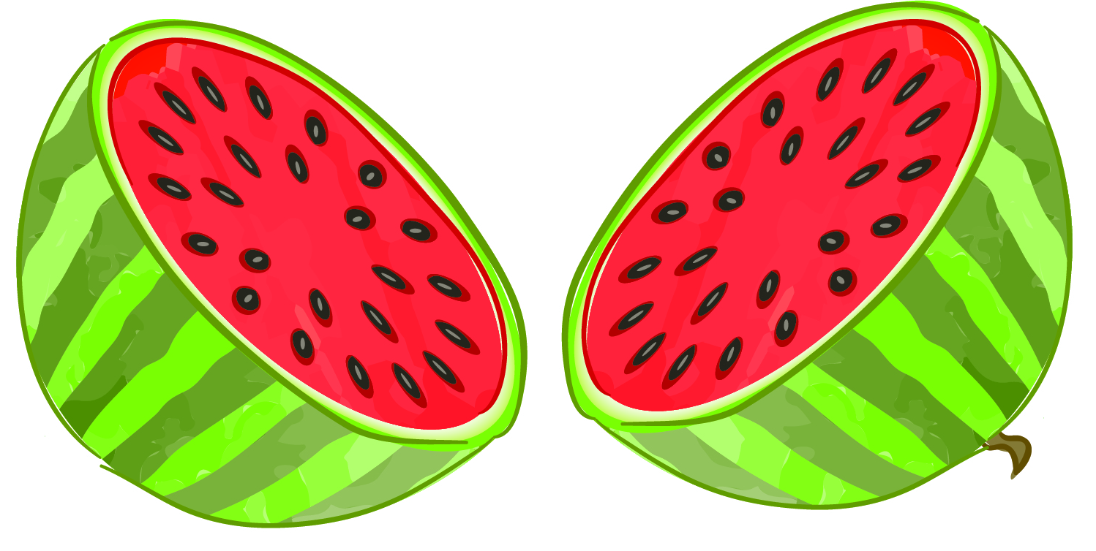
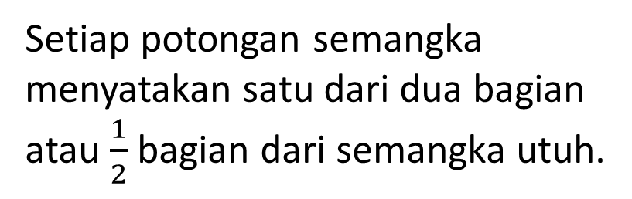


A
Mengingat Kembali Pecahan
1. Menjelaskan Pengertian Bilangan Pecahan
Sebuah semangka dipotong menjadi dua bagian sama besar.
Setiap potongan semangka menyatakan satu dari dua bagian atau $\frac{1}{2}$ bagian dari semangka utuh.
$$\frac{1}{2}$$
$$\frac{1}{2}$$
Jadi, bilangan pecahan digunakan untuk menyatakan sebagian yang diperhatikan terhadap satu bagian utuh.

Slide 4
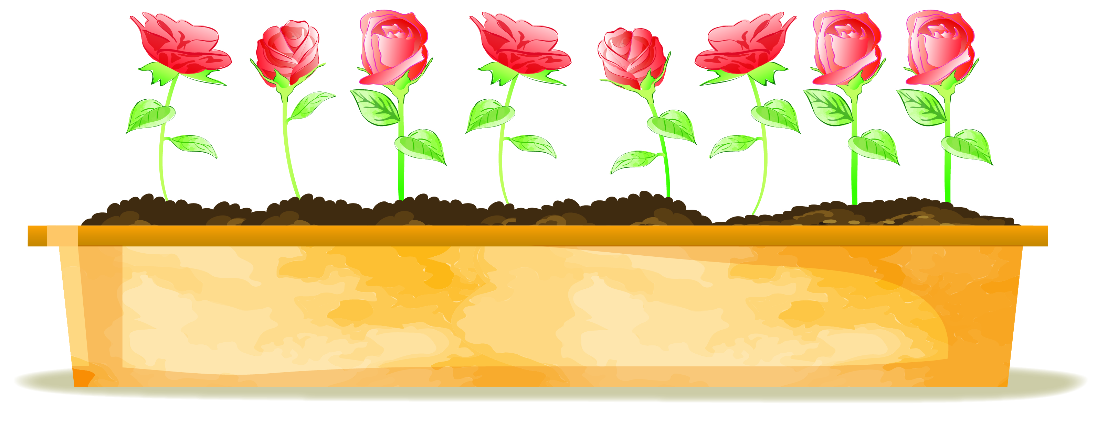
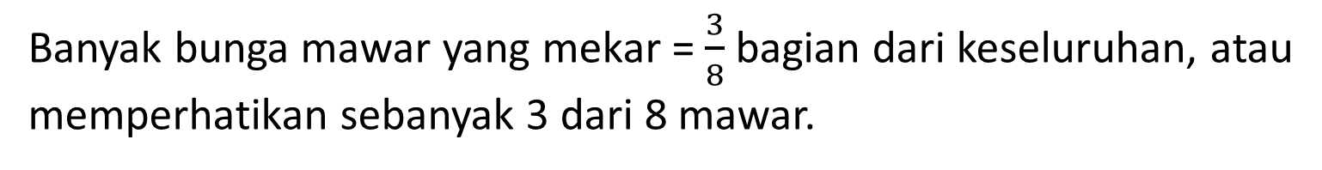
Perhatikan gambar berikut.
Banyak bunga mawar yang mekar dari keseluruhan dapat ditulis dalam bentuk pecahan.
Banyak bunga mawar yang mekar =$\frac{3}{8}$ bagian dari keseluruhan, atau memperhatikan sebanyak 3 dari 8 mawar.
Bilangan pecahan juga digunakan untuk menyatakan sebagian yang diperhatikan terhadap keseluruhan.

Slide 5
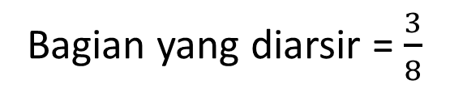


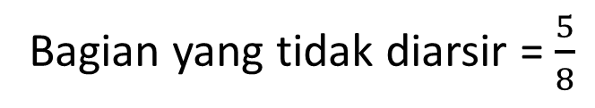
Contoh gambar lainnya yang menyatakan pecahan:
Bagian yang diarsir = $\frac{3}{8}$
Bagian yang tidak diarsir = $\frac{5}{8}$
$$\frac{3}{8}$$
Pembilang
$$\frac{5}{8}$$
Penyebut

Slide 6
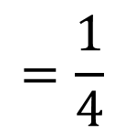
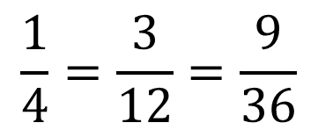
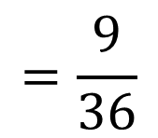
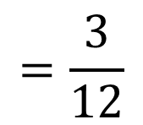
2. Menjelaskan Pecahan Senilai
Pecahan senilai adalah pecahan yang memiliki nilai yang sama, walaupun angka yang digunakan berbeda.
$$=\frac{1}{4}$$
$$\frac{1}{4}=\frac{3}{12}=\frac{9}{36}$$
$$=\frac{3}{12}$$
Pecahan Senilai
$$=\frac{9}{36}$$

Slide 7

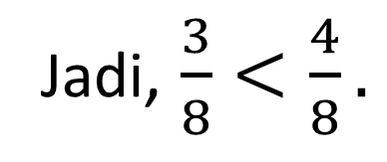

3. Membandingkan Pecahan
Membandingkan pecahan berpenyebut sama
$$\frac{4}{8}$$
Jadi, $\frac{3}{8}<\frac{4}{8}.$
$$\frac{3}{8}$$
Jika dua pecahan berpenyebut sama, maka pecahan dengan pembilang yang lebih kecil akan mempunyai nilai yang lebih kecil.

Slide 8

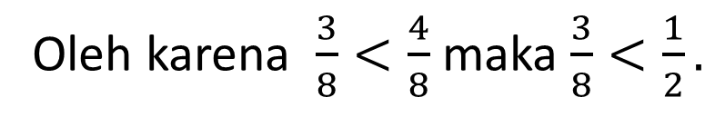
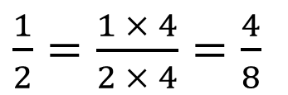
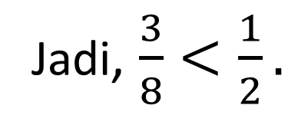

Membandingkan pecahan berpenyebut berbeda
$$\frac{1}{2}$$
Jadi, $\frac{3}{8}<\frac{1}{2}.$
$$\frac{3}{8}$$
Cara lain: samakan penyebut kedua pecahan terlebih dahulu.
$\frac{1}{2}=\frac{1 × 4}{2 × 4}=\frac{4}{8}$
Oleh karena $\frac{3}{8}<\frac{4}{8}$ maka $\frac{3}{8}<\frac{1}{2}.$

Slide 9

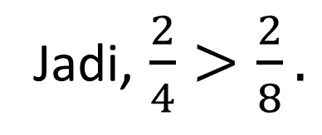

Membandingkan pecahan dengan pembilang sama
$$\frac{2}{4}$$
Jadi, $\frac{2}{4}>\frac{2}{8}.$
$$\frac{2}{8}$$
Jika dua pecahan memiliki pembilang sama, maka pecahan dengan penyebut yang lebih kecil akan mempunyai nilai yang lebih besar.

Slide 10
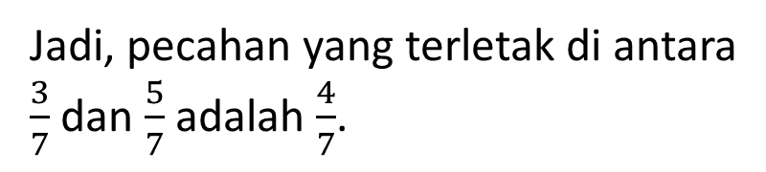


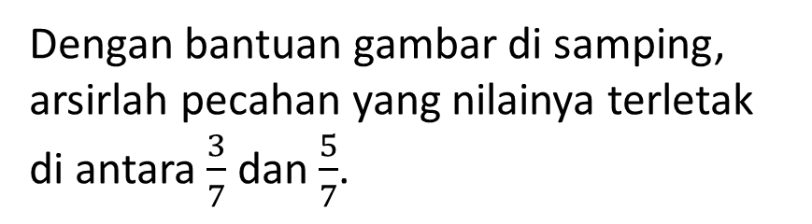

3. Menentukan Pecahan di antara Dua Pecahan
Tentukan satu pecahan yang terletak di antara $\frac{3}{7}$ dan $\frac{5}{7}$.
$$\frac{3}{7}$$
Dengan bantuan gambar di samping, arsirlah pecahan yang nilainya terletak di antara $\frac{3}{7}$ dan $\frac{5}{7}$.
$$\frac{4}{7}$$
Jadi, pecahan yang terletak di antara $\frac{3}{7}$ dan $\frac{5}{7}$ adalah $\frac{4}{7}$.
$$\frac{5}{7}$$

Slide 11
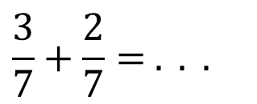
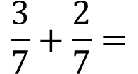




B
Menghitung Penjumlahan dan Pengurangan Pecahan
1. Penjumlahan Pecahan Berpenyebut Sama
$$\frac{3}{7}+\frac{2}{7}= . . .$$
3
3 + 2 = 5
$$\frac{3}{7}$$
3
2
7
dijumlahkan
$$\frac{5}{7}$$
2
$$\frac{2}{7}$$
7
$$\frac{3}{7}+\frac{2}{7}=$$
$$\frac{5}{7}$$
7

Slide 12

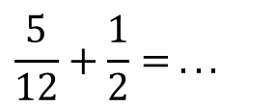
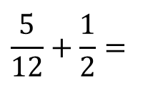
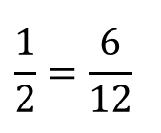



2. Penjumlahan Pecahan Berpenyebut Berbeda
$$\frac{5}{12}+\frac{1}{2}= . . .$$
5
$$\frac{5}{12}$$
$$\frac{5}{12}+\frac{1}{2}=$$
$$\frac{5}{12}+\frac{6}{12}=$$
12
$$\frac{11}{12}$$
1
$$\frac{1}{2}$$
2
$$\frac{1}{2}=\frac{6}{12}$$

Slide 13

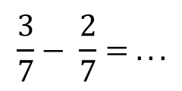





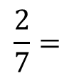
2. Pengurangan Pecahan Berpenyebut Sama
$$\frac{3}{7}− \frac{2}{7}= . . .$$
$$\frac{2}{7}$$
$$\frac{3}{7}$$
$$\frac{3}{7}$$
$$\frac{2}{7}=$$
$$\frac{1}{7}$$
$−$
$$\frac{1}{7}$$

Slide 14

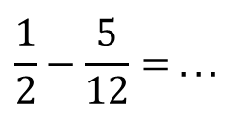
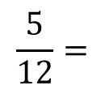

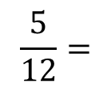





2. Pengurangan Pecahan Berpenyebut Berbeda
$$\frac{1}{2}−\frac{5}{12}= . . .$$
$$\frac{1}{2}$$
$$\frac{1}{2}$$
$$\frac{5}{12}=$$
$$\frac{6}{12}$$
$$\frac{5}{12}=$$
$$\frac{1}{12}$$
$$−$$
$$−$$
$$\frac{5}{12}$$
sisa 1

Slide 15
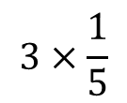




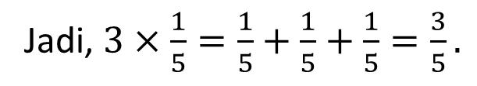
C
Menjelaskan Perkalian pada Pecahan
Ingat, perkalian merupakan penjumlahan berulang dari suatu bilangan.
Contoh: 3 × 2 = 2 + 2 + 2
Bagaimana menentukan hasil dari $3×\frac{1}{5}=\frac{1}{5}+\frac{1}{5}+\frac{1}{5}$?
$$\frac{1}{5}$$
$$\frac{1}{5}$$
digabung
$$\frac{1}{5}$$
$$\frac{3}{5}$$
$$3×\frac{1}{5}$$
Jadi, $3×\frac{1}{5}=\frac{1}{5}+\frac{1}{5}+\frac{1}{5}=\frac{3}{5}.$

Slide 16
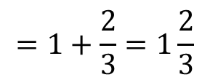
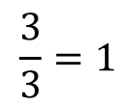
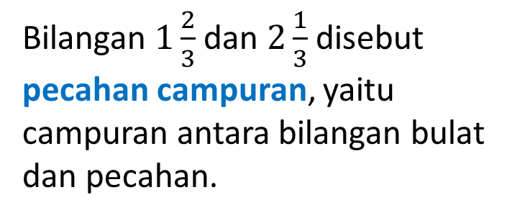
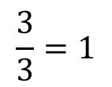


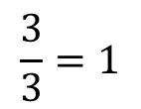

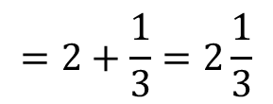

D
Menjelaskan Pecahan Campuran
Pecahan $\frac{5}{3}$ dapat dituliskan sebagai $1+\frac{2}{3}$, karena 5 dibagi 3 hasilnya adalah 1 dengan sisa 2.
$$\frac{3}{3}=1$$
$$\frac{5}{3}$$
$$=1+\frac{2}{3}=1\frac{2}{3}$$
$$\frac{2}{3}$$
Pecahan $\frac{7}{3}$ dapat dituliskan sebagai $2+\frac{1}{3}$, karena 7 dibagi 3 hasilnya adalah 2 dengan sisa 1.
$$\frac{3}{3}=1$$
Bilangan $1\frac{2}{3}$ dan $2\frac{1}{3}$ disebut pecahan campuran, yaitu campuran antara bilangan bulat dan pecahan.
$$\frac{3}{3}=1$$
$$\frac{7}{3}$$
$$=2+\frac{1}{3}=2\frac{1}{3}$$
$$\frac{1}{3}$$

Slide 17
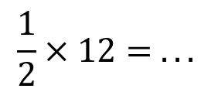
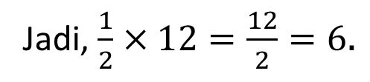
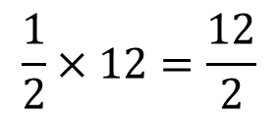
E
Menghitung Perkalian Pecahan
1. Perkalian Pecahan dengan Hasil Bilangan Cacah
$$\frac{1}{2}×12= . . .$$
1
2
3
4
5
6
7
8
9
10
11
12
Jadi, $\frac{1}{2}×12=\frac{12}{2}=6.$
6
$$\frac{1}{2}×12=\frac{12}{2}$$

Slide 18
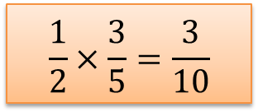
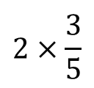
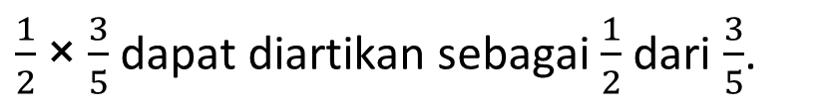
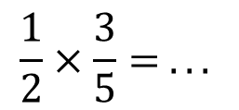
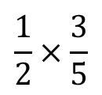

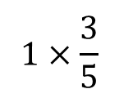



2. Perkalian Pecahan dengan Pecahan
$$\frac{1}{2}×\frac{3}{5}= . . .$$
$$\frac{3}{10}$$
$$\frac{3}{5}$$
$$\frac{3}{5}$$
$$\frac{3}{5}$$
$$2×\frac{3}{5}$$
$$1×\frac{3}{5}$$
$$\frac{1}{2}×\frac{3}{5}$$
$\frac{1}{2}$ × $\frac{3}{5}$ dapat diartikan sebagai $\frac{1}{2}$ dari $\frac{3}{5}$.
$$\frac{1}{2}×\frac{3}{5}=\frac{3}{10}$$

Slide 19
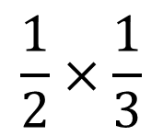

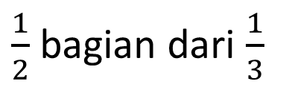

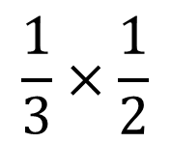


3. Menjelaskan Sifat Perkalian Pecahan
$\frac{1}{3}$ bagian dari $\frac{1}{2}$
$$\frac{1}{2}$$
$$\frac{1}{3}×\frac{1}{2}$$
$\frac{1}{2}$ bagian dari $\frac{1}{3}$
Jadi, $\frac{1}{3}×\frac{1}{2}=\frac{1}{2}×\frac{1}{3}.$
$$\frac{1}{3}$$
$$\frac{1}{2}×\frac{1}{3}$$

Slide 20









F
Menghitung Pembagian Pecahan
1. Menjelaskan Pembagian pada Pecahan
Ingat, pembagian merupakan pengurangan berulang sampai habis.
30 : 6
30 – 6 – 6 – 6 – 6 – 6 = 0
30 : 6 = 5
Ada 5 pengurangan
$$\frac{1}{6}$$
$$\frac{1}{6}$$
$$\frac{1}{6}$$
Contoh pembagian pecahan:
Satu loyang piza dipotong-potong sehingga besar setiap potongan adalah $\frac{1}{6}$ bagian.
Berapa banyak potongan piza yang diperoleh?
$$\frac{1}{6}$$
$$\frac{1}{6}$$
$$\frac{1}{6}$$
Banyak potongan piza = $1 :\frac{1}{6}=. . .$
Jadi, $1 :\frac{1}{6}=6.$

Slide 21






2. Pembagian Pecahan dengan Pecahan
$$\frac{1}{3} :\frac{1}{9}= . . .$$
Pembagian $\frac{1}{3} :\frac{1}{9}$ berarti menentukan banyaknya $\frac{1}{9}$ bagian dalam $\frac{1}{3}$.
$$\frac{1}{3}$$
$$\frac{1}{3}$$
$$\frac{1}{3}$$
$$\frac{1}{9}$$
$$\frac{1}{9}$$
$$\frac{1}{9}$$
$$\frac{1}{9}$$
$$\frac{1}{9}$$
$$\frac{1}{9}$$
$$\frac{1}{9}$$
$$\frac{1}{9}$$
$$\frac{1}{9}$$
Banyaknya $\frac{1}{9}$ bagian dalam $\frac{1}{3}$ adalah 3.
Jadi, $\frac{1}{3} :\frac{1}{9}$ = 3.

Slide 22









2. Pembagian Pecahan dengan Pecahan
$$\frac{5}{6} :\frac{1}{3}= . . .$$
Pembagian $\frac{5}{6} :\frac{1}{3}$ berarti menentukan banyaknya $\frac{1}{3}$ bagian dalam $\frac{5}{6}$.
$$\frac{5}{6}$$
$$\frac{1}{3}$$
$$\frac{1}{3}$$
$$\frac{1}{3}$$
2 bagian $\frac{1}{3}$
$\frac{1}{2}$ bagian $\frac{1}{3}$
Pada $\frac{5}{6}$, ada 2 bagian $\frac{1}{3}$ bagian dan $\frac{1}{2}$ bagian $\frac{1}{3}$.
Jadi, $\frac{5}{6} :\frac{1}{3}$ = $2\frac{1}{2}$.

Slide 23















G
Sifat-Sifat Operasi Hitung Pecahan
1. Sifat Penjumlahan atau Pengurangan
$$\frac{1}{2}+\frac{1}{3}= . . .$$
$$\frac{1}{3}+\frac{1}{2}= . . .$$
$$\frac{1}{2}+\frac{1}{3}=$$
$$\frac{3}{6}+$$
$$\frac{2}{6}=$$
$$\frac{5}{6}$$
$$\frac{1}{2}$$
$$\frac{1}{3}+\frac{1}{2}=$$
$$\frac{2}{6}+$$
$$\frac{3}{6}=$$
$$\frac{5}{6}$$
$$\frac{1}{3}$$
$$\frac{1}{2}+\frac{1}{3}=\frac{1}{3}+\frac{1}{2}$$
Pada penjumlahan pecahan, urutan pecahannya dapat ditukar.
$$\frac{2}{6}$$
$$\frac{3}{6}$$

Slide 24







2. Sifat Perkalian atau Pembagian
$$\frac{1}{2}×\frac{1}{3}= . . .$$
$$\frac{1}{3}×\frac{1}{2}= . . .$$
$\frac{1}{2}$ bagian dari $\frac{1}{3}=\frac{1}{6}$
$\frac{1}{3}$ bagian dari $\frac{1}{2}=\frac{1}{6}$
$$\frac{1}{3}$$
$$\frac{1}{2}$$
$$\frac{1}{3}×\frac{1}{2}=\frac{1}{2}×\frac{1}{3}$$
Pada perkalian pecahan, urutan pecahannya dapat ditukar.

Slide 25



H
Mengubah Pecahan Menjadi Persen dan Desimal
1. Menjelaskan Penulisan Persen
Persen, yaitu cara penulisan pecahan berpenyebut 100 dengan tanda %.
Contoh: $\frac{20}{100}=20\%$
Langkah-langkah mengubah pecahan biasa menjadi bentuk persen:
Ubahlah menjadi pecahan senilai dengan penyebut 100.
Tulislah bentuk persennya.
Langkah-langkah mengubah bentuk persen menjadi pecahan biasa:
Ubahlah bentuk persen menjadi pecahan biasa dengan penyebut 100.
Sederhanakan pecahannya.
Contoh:
$$\frac{1}{4}=\frac{1×25}{4×25}=\frac{25}{100}=25\%$$
Contoh:
$$60\%=\frac{60}{100}=\frac{60 :20}{100 :20}=\frac{3}{5}$$

Slide 26











2. Menjelaskan Penulisan Pecahan Desimal
a. Menuliskan pecahan desimal sebagai bentuk penjumlahan pecahan biasa
Pecahan desimal adalah penulisan pecahan dengan penyebut 10, 100, 1.000, dan seterusnya dengan menggunakan tanda koma.
Contoh: $\frac{5}{10}=0,5$
Suatu pecahan desimal dapat ditulisan sebagai penjumlahan dari pecahan yang berpenyebut 10, 100, 1.000, dan seterusnya.
Contoh:
$$0,25=\frac{25}{100}$$
$$=\frac{20+5}{100}$$
$$=\frac{20}{100}+\frac{5}{100}$$
$$=\frac{2}{10}+\frac{5}{100}$$
$$333,33=333+0,33$$
$$+\frac{3}{10}$$
$$+\frac{3}{100}$$
$$=3×100$$
$+3×10$
$$+ 3$$

Slide 27





b. Menuliskan pecahan desimal dengan mencari bilangan bulat
Menentukan angka pertama di belakang koma
Untuk menentukan angka pertama di belakang koma, kalikan pecahannya dengan 10.
Contoh:
Kita mempunyai bilangan $\frac{1}{4}$ yang dapat ditulis sebagai 0,25 atau $\frac{25}{100}$.
Kita kalikan kedua bentuk pecahan tersebut dengan 10.
$$\frac{1}{4}×10=\frac{25}{100}×10$$
Ingat, $\frac{25}{100}=\frac{2}{10}+\frac{5}{100}$
$$\frac{10}{4}=\frac{2}{10}×10+\frac{5}{100}×10$$
Jadi, angka 2 pada bilangan 0,25 (angka pertama di belakang koma) akan menjadi bilangan bulat jika dikalikan dengan 10.
$$2\frac{1}{2}=2+\frac{5}{10}$$

Slide 28







Menentukan angka kedua di belakang koma
Untuk menentukan angka kedua di belakang koma, kalikan pecahannya dengan 100.
Contoh:
Kita akan mengubah $\frac{3}{7}$ menjadi pecahan desimal dengan dua angka di belakang koma.
Kita kalikan $\frac{3}{7}$ dengan 100.
$$\frac{3}{7}×100=\frac{300}{7}×10$$
Ingat, hasil kali dengan 100 tersebut harus dibagi lagi dengan 100 agar nilainya tetap sama.
$$=42 sisa 6$$
$$\frac{3}{7}=\frac{42,…}{100}$$
$$=0,42…$$
$$=42\frac{6}{7}$$
Jadi, angka 2 pada bilangan 0,42… (angka kedua di belakang koma) akan menjadi bilangan bulat jika dikalikan dengan 100.
$$=42,…$$

Slide 29

c. Menjelaskan pengubahan pecahan desimal secara umum
Untuk mengubah suatu pecahan menjadi pecahan desimal dengan satu angka di belakang koma, maka kalikan pecahan tersebut dengan 10. Setelah itu, lakukan pembagian. Ingat, hasilnya harus dibagi lagi dengan 10.
Contoh:
$\frac{3}{7}×10=\frac{30}{7}=4,…$ → $\frac{3}{7}=\frac{4,…}{10}=0,4…$
Untuk mengubah suatu pecahan menjadi pecahan desimal dengan dua angka di belakang koma, maka kalikan pecahan tersebut dengan 100. Setelah itu, lakukan pembagian. Ingat, hasilnya harus dibagi lagi dengan 100.
Contoh:
$\frac{3}{7}×100=\frac{300}{7}=42,…$ → $\frac{3}{7}=\frac{42,…}{100}=0,42…$
Pecahan desimal dengan tiga angka di belakang koma, maka kalikan pecahan tersebut dengan 1.000. Setelah itu, lakukan pembagian. Ingat, hasilnya harus dibagi lagi dengan 1.000.
Contoh:
$\frac{3}{7}×1.000=\frac{3.000}{7}=428,…$ → $\frac{3}{7}=\frac{428,…}{1.000}=0,428…$

Slide 30
I
Menjelaskan Operasi Hitung Pecahan Desimal
1. Penjumlahan dan Pengurangan Pecahan Desimal
Penjumlahan dan pengurangan pecahan desimal dapat dilakukan dengan cara bersusun.
Ingat, tanda koma pada pecahan desimal harus diletakkan sejajar.
Lakukan penjumlahan seperti pada bilangan cacah.
Contoh:
0,5 + 0,23 = . . .
0,76 – 0,29 = . . .
0,5
0,76
0,23
0,29
+
−
0,73
0,47

Slide 31








2. Perkalian Pecahan Desimal
$$0,5×0,23= . . .$$
Cara I:
Ubah setiap pecahan desimal menjadi pecahan biasa terlebih dahulu.
$$\frac{5}{10}×\frac{23}{100}=$$
$$\frac{5×23}{10×100}=$$
$$\frac{115}{1.000}=$$
$$0,5×0,23=$$
$$0,115$$
Cara II:
Ubah setiap pecahan desimal menjadi bilangan bulat, lalu kalikan. Banyak angka di belakang koma pada hasil perkaliannya sama dengan jumlah dari banyak angka di belakang koma pada pecahan desimal yang dikalikan.
$$5×23=115$$
$$0,5×0,23=0,115$$
1 angka
2 angka
1 + 2 = 3 angka

Slide 32







3. Pembagian Pecahan Desimal
Ingat, pembagian dapat dituliskan dalam bentuk pecahan.
Misalnya, 20 : 3 dapat ditulis $\frac{20}{3}$.
Pembagian pecahan desimal pun dapat dituliskan dalam bentuk pecahan biasa.
Kita dapat mengalikan pembilang dan penyebut dengan bilangan yang sama untuk
mempermudah menghitung pembagian pecahan desimal.
Contoh:
$$0,25 :0,05= . . .$$
Tulislah pembagian tersebut menjadi bentuk pecahan biasa.
Kalikan pembilang dan penyebutnya dengan 100 untuk memperoleh bilangan bulat.
$$\frac{0,25}{0,05}=$$
$$\frac{0,25×100}{0,05×100}=$$
$$\frac{25}{5}=$$
$$0,25 :0,05=$$
$$5$$

Slide 33



J
Menjelaskan Pecahan dalam Perbandingan
1. Menjelaskan Perbandingan
Hubungan antara banyak jagung dan harganya dapat dituliskan dalam bentuk perbandingan seperti berikut.
$$\frac{Banyak jagung}{Harga}=\frac{4}{10.000}=\frac{8}{20.000}$$
atau
$$\frac{Harga}{Banyak jagung}=\frac{10.000}{4}=\frac{20.000}{8}$$
Harga jagung dapat ditentukan menggunakan perbandingan.

Slide 34







2. Menjelaskan Perbandingan Senilai
Misalnya, diketahui perbandingan banyak keju dan roti dalam sebuah burger adalah sebagai berikut.
Jika keju bertambah banyak, maka rotinya pun akan bertambah banyak. Jadi, perbandingan banyak roti dan keju tersebut merupakan perbandingan senilai.
$$\frac{Keju}{Roti}=\frac{1}{2}=\frac{2}{4}=\frac{3}{6}=\frac{4}{8}$$
Perhatikan contoh perbandingan senilai berikut: $\frac{3}{2}=\frac{6}{4}$
Jika kedua ruas dikalikan 2 × 4, maka diperoleh:
Bentuk perkalian dari perbandingan juga dapat diperoleh dengan cara perkalian silang.
$$\left(2×4\right)×\frac{3}{2}=\left(2×4\right)×\frac{6}{4}$$
$$4×3=$$
$$2×6$$
bentuk perkalian dari perbandingan.
$$\frac{3}{2}=\frac{6}{4}$$
$$3×4=$$
$$2×6$$

Slide 35

3. Menjelaskan Perbandingan Tiga Unsur
Diketahui uang Amir $\frac{5}{3}$ kali uang Tono dan uang Rani $\frac{1}{4}$ kali uang Tono.
Berapakah perbandingan uang Amir: Tono : Rani?
Kita dapat menuliskan perbandingan tersebut sebagai berikut.
Uang Amir : Uang Tono = 5 : 3
Uang Rani : Uang Tono = 1 : 4
Nilai perbandingan Tono harus sama di kedua perbandingan tersebut.
Uang Amir : Uang Tono = 5 : 3
Uang Rani : Uang Tono = 1 : 4
Kalikan 4
Uang Amir : Uang Tono = 20 : 12
Kalikan 3
Uang Rani : Uang Tono = 3 : 12
Jadi, perbandingan uang Amir: Tono : Rani = 20 : 12 : 3.

Slide 36



4. Menjelaskan Perbandingan Temperatur
Ada tiga macam ukuran suhu, yaitu Celsius, Reamur, dan Fahrenheit.
Perbandingan ketiga temperatur tersebut adalah sebagai berikut.
C : R : F = 5 : 4 : 9 (+32)
Contoh:
20° C = . . . R = . . . F
Temperatur dalam Reamur:
$$\frac{4}{5}×20=16°R$$
Temperatur dalam Fahrenheit:
$$\left(\frac{9}{5}×20\right)+32=36+32=68°F$$

